Slide 1
RedIRIS
Conectando las universidades y la I+D+i española desde 1988
www.rediris.es
INFORME DE GESTIÓN
Francisco Javier García Vieira
Director de RedIRIS y Servicios Públicos Digitales
XXXIII Jornadas Técnicas de RedIRIS
Toledo, 20 de mayo de 2025

Slide 2
Índice
SERVICIOS CON LA DIRECTIVA NIS 2
ÍNDICE
Actividad de RedIRIS en 2024
UNI-DIGITAL RedIRIS Servicios TIC compartidos
UNI-DIGITAL RedIRIS Infraestructuras
Foco en la Ciberseguridad
Plan Estratégico 2025 – 2028
Servicios RedIRIS ante el apagón nacional

Slide 3
1
Actividad de RedIRIS en 2024

Slide 4
Actividad de RedIRIS en 2024
SERVICIOS CON LA DIRECTIVA NIS 2
La actividad en 2024 se ha estructurado en tres ejes:
01
Gestión ordinaria de RedIRIS
Plan Estratégico 2025 - 2028
Diseño y desarrollo del Plan Estratégico de los próximos 3 años.
El Plan se construye sobre 3 objetivos estratégicos y 13 acciones a realizar.
02
Proyecto UNI-DIGITAL RedIRIS
UNI-DIGITAL RedIRIS Servicios TIC comunes para universidades y otras instituciones
UNI-DIGITAL RedIRIS Infraestructuras Digitales
03

Slide 5
Actividad de RedIRIS en 2024
SERVICIOS CON LA DIRECTIVA NIS 2
Principales hitos del año 2024:
48 licitaciones (entre presupuesto ordinario y UNI-DIGITAL RedIRIS) por valor de adjudicación de 31 M€.
Ampliación del alcance de la ISO27001 a los servicios de Mitigación de Ataques de Denegación de Servicio DDoS e IdPNube
01
05
UNI-DIGITAL RedIRIS: Despliegue de nuevas conexiones de fibra óptica y servicios TIC para centros científicos y académicos con fondos MRR
Licitación de un nuevo servicio de soporte técnico avanzado para la gestión de la infraestructura de red de RedIRIS (Exp 008/24-RI).
02
06
Adjudicación de IRISCert y comienzo del Servicio. Exp.007/23-RI “Servicio de apoyo a la gestión y operación de incidentes de ciberseguridad de IRIS-CERT”
Entrada en vigor del nuevo Acuerdo Marco de GEANT para la contratación de servicios en la nube OCRE 2024 con más de 40 proveedores.
03
07
Realización de las XXXII Jornadas Técnicas de RedIRIS en Mallorca
08
04
Finalizada con éxito la auditoría realizada en RedIRIS sobre los sistemas de tramitación de los servicios descritos en el Perfil de Cumplimiento Específico de Requisitos Esenciales de Seguridad (CCN-STIC 890C).
Realización del XIII Foro de Ciberseguridad de RedIRIS en Málaga.
09

Slide 6
2
UNI-DIGITAL RedIRIS Servicios TIC compartidos​

Slide 7
UNI-DIGITAL RedIRIS Servicios TIC
SERVICIOS CON LA DIRECTIVA NIS 2
Servicio de actualización de plataforma de filtrado dinámico ("SinMalos")
Servicio de gestión integral de End Point (EDR) para las Universidades Españolas
SinMalos es un esfuerzo de la comunidad de seguridad de RedIRIS para generar ciberinteligencia adaptada a las redes académicas. Con la información que comparte cada institución participante, se generan feeds con los IoCs (indicadores de compromiso) de alta confianza que pueden ser consumidos por las instituciones afiliadas a RedIRIS.
RedIRIS como parte de sus servicios, facilita la distribución de soluciones de ciberseguridad, como los sistemas de detección y respuesta en endpoints (EDR). Estos sistemas, junto con otras medidas de seguridad, se despliegan en servidores y ordenadores universitarios para detectar y responder a ciberamenazas.
Ciberseguridad

Slide 8
UNI-DIGITAL RedIRIS Servicios TIC
SERVICIOS CON LA DIRECTIVA NIS 2
Despliegue de servicios bajo la red Blockchain BLUE
(Blockchain de Universidades Españolas)
DNS Firewall
Un DNS firewall es una herramienta de seguridad, adicional y complementaria a los firewalls tradicionales y otras herramientas de inspección de tráfico, enfocado únicamente al tráfico DNS, y que se encarga de redirigir o bloquear el acceso de los usuarios finales a sitios maliciosos.
Se va a desplegar una red compatible EBSI (European Blockchain Service Infraestructure) con múltiples nodos en RedIRIS, que se implementará también en nodos de varias universidades, para disponer de una infraestructura blockchain sobre las que las universidades puedan lanzar aplicaciones como las relativas a diplomas.
Ciberseguridad
Blockchain

Slide 9
UNI-DIGITAL RedIRIS Servicios TIC
SERVICIOS CON LA DIRECTIVA NIS 2
Archivo único universitario
Desarrollo del Expediente Canónico Académico del Sistema Universitario Español (ECASUE)
RedIRIS ha desplegado la herramienta Archive de la Secretaría General de Administración Digital en servidores dedicados, que permite el archivo definitivo de expedientes y documentos electrónicos de forma segura dando cumplimiento a lo dispuesto en el RD 4/2010, de 8 de enero, por el que se regula el Esquema Nacional de Interoperabilidad en el ámbito de la administración electrónica.
NISUE (Nodo de Interoperabilidad del Sistema Universitario Español), ya permitía facilitar información de matrícula. Con ECASUE se ha ampliado la funcionalidad del servicio incluyendo nuevos casos de uso como el intercambio de información sobre expediente académico, datos para el acceso a la universidad y soporte a docencia compartida entre universidades.
Administración Digital

Slide 10
UNI-DIGITAL RedIRIS Servicios TIC
SERVICIOS CON LA DIRECTIVA NIS 2
Suministro de licencias para docencia híbrida
PLATICA: Plataforma Transversal de Impulso a la Ciencia Abierta
RedIRIS ha licitado el acceso a licencias de 3 herramientas para mejorar la docencia mediante:
Video interactivo
Dinamización del aprendizaje
Contenidos interactivos
Se acaba de iniciar el proyecto PLATICA que incluye como subproyectos:
Asistente Virtual
Herramienta para ayudar a crear y compartir planes de gestión de datos para la investigación.
Plataforma para el Catálogo, Registro y Repositorio de Datos de Investigación.
Plataforma para la automatización del seguimiento de la Ciencia Abierta de España.
Tecnología educativa
Ciencia abierta

Slide 11
UNI-DIGITAL RedIRIS Servicios TIC
SERVICIOS CON LA DIRECTIVA NIS 2
Plataforma de gestión de instituciones afiliadas a RedIRIS
RedIRIS implementará un CRM que le permita mejorar la relación con las instituciones afiliadas a los servicios permitiendo conocer mejor a las mismas, mejorar la comunicación y el procedimiento de afiliación a sus servicios.
CRM

Slide 12
UNI-DIGITAL RedIRIS Servicios TIC
SERVICIOS CON LA DIRECTIVA NIS 2
Suministro de infraestructura cloud a los proyectos interuniversitarios
RedIRIS proporcionará infraestructura en la nube (IaaS) a una selección de 13 proyectos interuniversitarios de UNI-DIGITAL durante un período de tres años, permitiendo que estos proyectos sean desplegados en esa infraestructura común.
DigitAll | Formación y certificación en competencias digitales en el marco de DigComp
MADAI | Modelo y Analítica de Datos de Aprendizaje Interuniversitarios
ADAPLEARN | Plataforma de aprendizaje personalizado y adaptativo
POA | Portal de objetos de aprendizaje en la nube para 6 universidades de España
CertiDigital | Plataforma de generación de credenciales verificables y su integración con EBSI
DigiRepo | Repositorio colaborativo de contenidos multimedia y recursos educativos
SMARTUNI | Sistema que integre y centralice toda la información procedente de dispositivos de sensorización
OpenEDX | Plataforma educativa basada en OpenEDX
OpenGsys | Ampliación y mejora de funcionalidades de la plataforma OpenGsys
INTERAE | Mejora de la interoperabilidad en la administración electrónica
PROTDAT | Gestión electrónica de procedimientos de PROTección de DATos
DigiCompEDU-FyA | Desarrollo de elementos de formación para mejorar las competencias digitales del profesorado universitario, en el Marco europeo para la competencia digital de los educadores: DigCompEdu.
CLOUD

Slide 13
3
UNI-DIGITAL RedIRIS Infraestructuras

Slide 14
UNI-DIGITAL RedIRIS Infraestructuras
SERVICIOS CON LA DIRECTIVA NIS 2
RedIRIS amplía en 2024 la infraestructura de red en diferentes puntos del territorio a través de 10 expedientes de suministro de equipamiento (óptico y routing/switching) y suministro de fibra.
4
Expedientes de equipamiento
6
Expedientes de fibra
9
Comunidades Autónomas

Slide 15
4
Foco en la Ciberseguridad

Slide 16
Foco en la Ciberseguridad
SERVICIOS CON LA DIRECTIVA NIS 2
RED TRONCAL RedIRIS SEGURA
SERVICIOS DE PROTECCIÓN AL USUARIO
SERVICIOS DE SOPORTE Y ASESORAMIENTOS ESPECÍFICOS
Servicio CERT a las instituciones afiliadas a RedIRIS – SOC.
Servicio de cumplimiento normativo (ENS) y SOC a ICTSs.
Servicio de filtrado antivirus y antispam (lavadora).
Servicio de mitigación de ataques DDoS.
Servicio de concienciación de phishing.
Servicio de certificados digitales.
Servicio de visibilidad.
Servicios de identidad digital federada (SIR/eduGAIN).
Servicio de EDR centralizado Universidades.
Servicio de firewall bajo demanda.
Servicio de sincronización horaria seguro.
Servicio de DNS firewall / Navegación Segura.
Servicio “Sin Malos”
SERVICIOS TRANSVERSALES INTERNOS
Sistemas internos de gestión de Seguridad
Gestión de Infraestructuras y Plataformas horizontales de Sistemas
Adecuación a la ISO27001/ENS y a µCENS

Slide 17
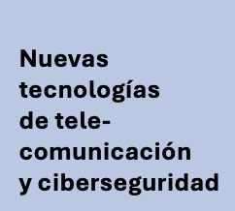
Foco en la Ciberseguridad
SERVICIOS CON LA DIRECTIVA NIS 2
RedIRIS celebró en colaboración con la Universidad de Málaga el XIII Foro de Ciberseguridad focalizado en formar en materias de seguridad, identidad digital y confianza.
Objetivo
Actividades
Reforzar la ciberseguridad en instituciones académicas y de investigación
Espacio de discusión y coordinación.
Talleres prácticos sobre seguridad, identidad digital y confianza
Público objetivo
Principales temas tratados
Responsables de seguridad informática de universidades y centros de investigación.
Equipos de respuesta a incidentes de seguridad informática (CSIRT).
Técnicos en gestión de identidad.
Coordinación entre RedIRIS, instituciones afiliadas y CSIRT.
Prevención y mitigación de ciberataques.
Desafíos recientes: ransomware, amenazas avanzadas persistentes (APT), vulnerabilidades en la cadena de suministro.
Estrategias de defensa y mejores prácticas.
Normativa y regulación en ciberseguridad.
17
Ponencias
1
Debate
1
Mesa redonda
3
Talleres celebrados: ACME, Assurance, Docker con Kubernetes: caso de IdP nube

Slide 18
5
Plan Estratégico 2025 - 2028

Slide 19
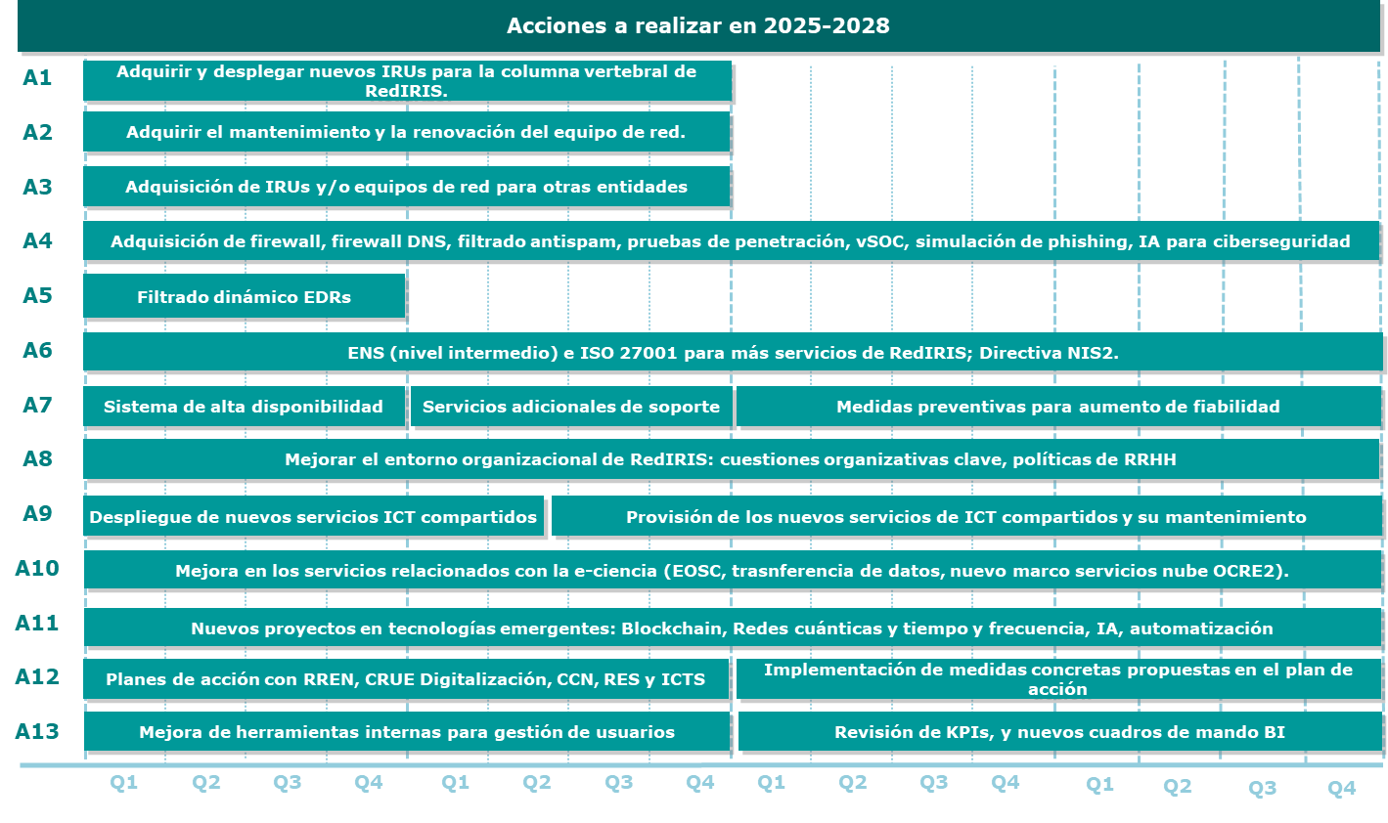
Previsiones para 2025
SERVICIOS CON LA DIRECTIVA NIS 2
RedIRIS, como ICTS, elabora cada 4 años su Plan Estratégico, que somete a la aprobación del CAIS (Comité Asesor de Infraestructuras Singulares).
El plan estratégico se compone de los siguientes tres objetivos estratégicos que se alinearán con el funcionamiento de RedIRIS y la visión a largo plazo a través de las siguientes estrategias:
O1. Avanzar hacia la consolidación de la infraestructura.
E1.1 Actualización de la infraestructura de RedIRIS.
E1.2 Ampliar la huella de fibra óptica de RedIRIS-NOVA.
Estrategias
E2.1 Reforzar la seguridad de informática de RedIRIS y sus usuarios.
E2.2 Incrementar la fiabilidad de los servicios.
E2.3 Asegurar la sostenibilidad operativa de RedIRIS.
E2.4 Mejora constante de la propuesta de valor de los servicios de RedIRIS.
O2. Excelencia en la entrega de servicios seguros y confiables que proporcionen un valor añadido significativo
Estrategias
O3.Enfoque centrado en el usuario en la gestión del ciclo de vida de los servicios, con el fin de aumentar el uso y la satisfacción del usuario
E3.1 Mejorar la colaboración con stakeholders para mejorar el alcance a los usuarios.
E3.2 Mejorar la inteligencia empresarial de RedIRIS.
Estrategias

Slide 20
6
Servicios RedIRIS ante el apagón nacional

Slide 21
Servicios RedIRIS ante el apagón nacional
SERVICIOS CON LA DIRECTIVA NIS 2
“…la razón por la que Eduroam pudo haber funcionado ayer durante el apagón generalizado en España se debe probablemente a la infraestructura de red redundante y a los sistemas de alimentación de respaldo implementados en muchas de las instituciones educativas y de investigación que participan en la red Eduroam.
Las universidades y centros de investigación suelen contar con sistemas de alimentación ininterrumpida (SAIs/UPS) y, en algunos casos, generadores eléctricos para mantener operativos sus servicios críticos, aunque haya un corte de energía general.
La red troncal de eduroam, tanto a nivel nacional (RedIRIS en España) como internacional (GÉANT), está diseñada para ser resiliente. Esto implica múltiples rutas de conexión y centros de datos distribuidos geográficamente, donde si una parte de la red falla, el tráfico puede redirigirse a través de otras rutas.”
“…fuentes del ministerio han informado de que el servicio de la RedIRIS, la red académica y de investigación española que proporciona servicios avanzados de comunicaciones a la comunidad científica y universitaria nacional, opera con normalidad y su servicio está garantizado.”

Slide 22
Jornadas técnicas 2025 RedIRIS
SERVICIOS CON LA DIRECTIVA NIS 2
¡Muchas gracias!

